Slide 1












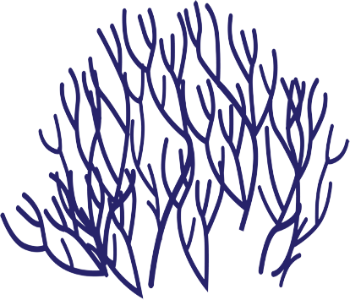






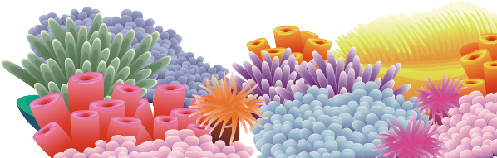





Slide 2
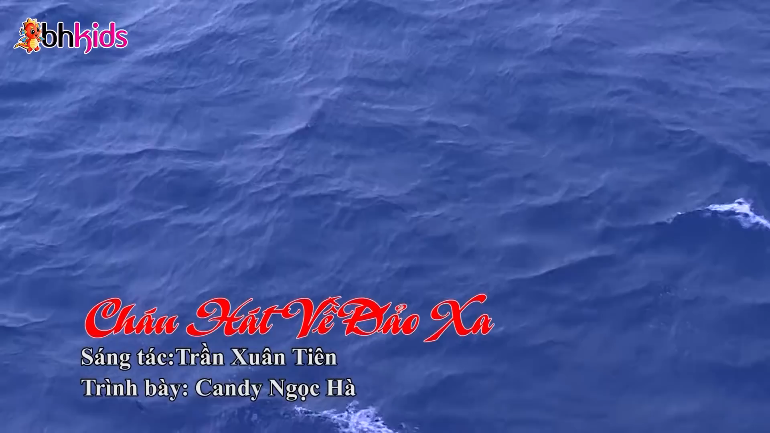

Slide 3
Tiếng việt 3
Tập 2
Bài đọc 2:
Chuyện của ông biển

Slide 4
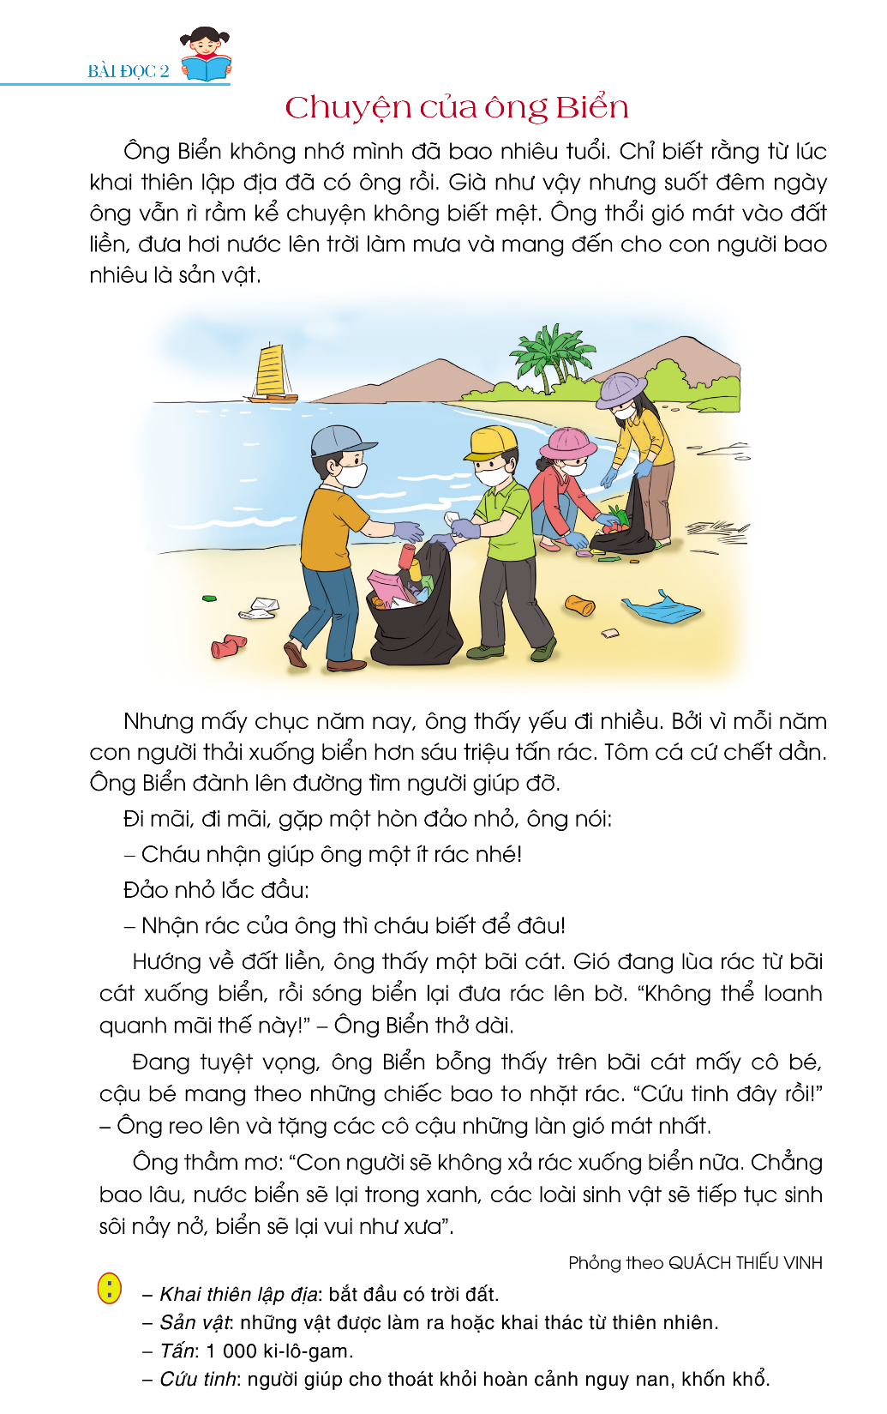
QUAN SÁT
TRANH VẼ GÌ?

Slide 5



Lắng nghe đọc mẫu
TAY DÒ
TAI NGHE
MẮT DÕI

Slide 6


Chia đoạn

Slide 8


Slide 9
1
2
Chia đoạn

Slide 10
3
4

Slide 11

Luyện đọc từ, câu dài

Slide 12

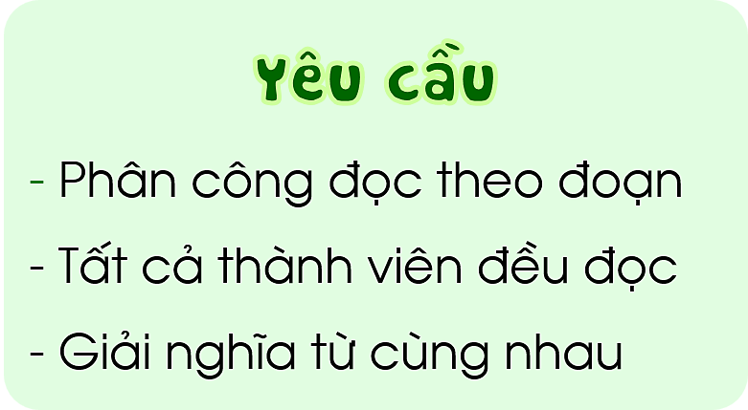




Slide 13

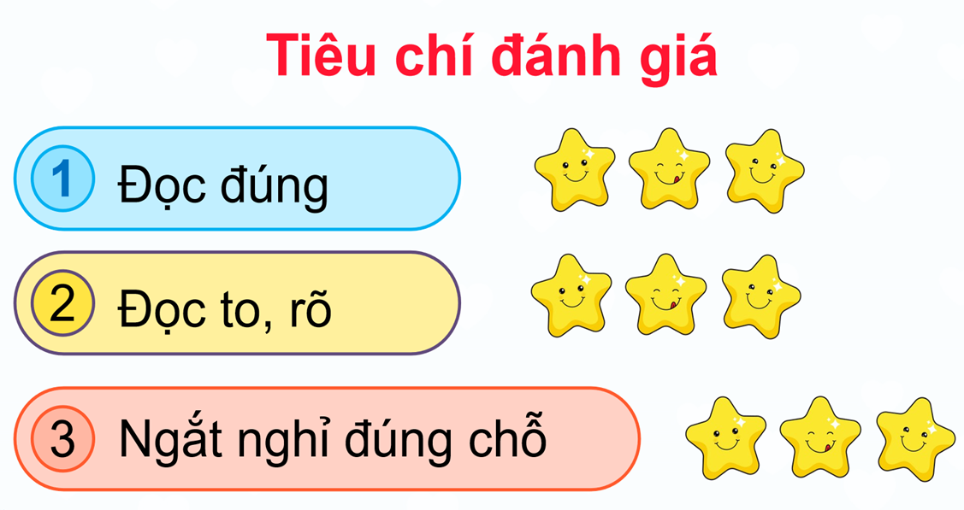

Slide 14


Slide 15
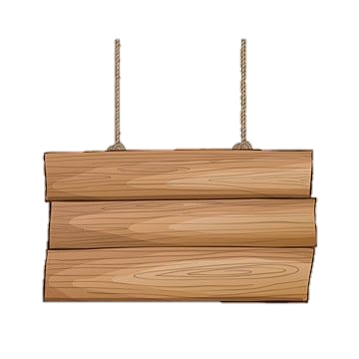

Giải nghĩa từ
Trong bài có từ nào em chưa hiểu nghĩa không ?

Slide 16

Giải nghĩa từ
Khai thiên lập địa
Sản vật
Bắt đầu có trời đất
Những vật được làm ra hoặc khai thác từ thiên nhiên

Slide 17
Giải nghĩa từ
Tấn
Cứu tinh
1 000 ki-lô-gam
Người giúp cho thoát khỏi hoàn cảnh nguy nan, khốn khổ.

Slide 18
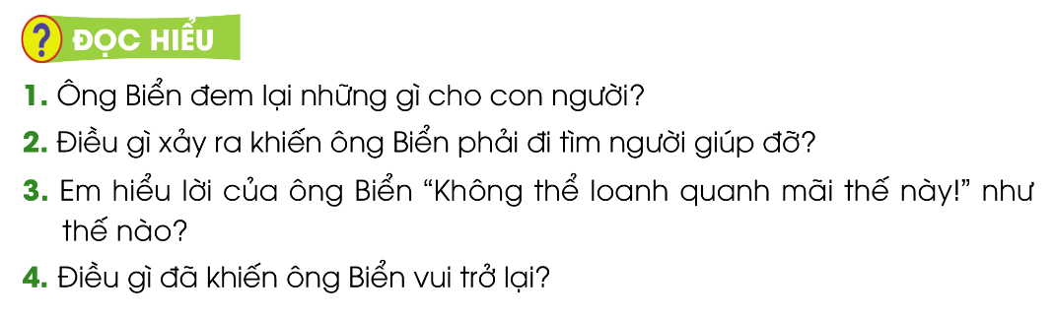

Slide 19
1
Ông Biển đem lại những gì cho con người?
Ông Biển thổi gió mát vào đất liền, đưa hơi nước lên trời làm mưa và cho con người rất nhiều sản vật của biển.

Slide 20
2
Điều gì xảy ra khiến ông Biển phải đi tìm người giúp đỡ?
Con người đổ xuống biển mỗi năm hơn 6 triệu tấn rác, làm biển ô nhiễm, tôm cá chết dần nên ông Biển phải đi tìm người giúp đỡ.

Slide 21
3
Em hiểu lời của ông Biển “Không thể loanh quanh mãi thế này!” như thế nào?
Không thể để lặp đi lặp lại mãi cảnh gió đưa rác xuống biển rồi sóng biển lại đẩy rác lên bờ. Nếu còn rác thì mọi việc cứ diễn ra như vậy, tất cả sẽ bị ô nhiễm, con người và các loài dưới biển đều không sống nổi.

Slide 22
4
Điều gì đã khiến ông Biển vui trở lại?
Ông Biển vui trở lại vì thấy các bạn thiếu nhi mang ; theo những chiếc bao to nhặt rác.

Slide 23
Câu chuyện giúp em hiểu điều gì?
Câu chuyện giúp chúng ta hiểu: Biển rộng mênh mông cũng không chịu nổi rác.

Slide 24
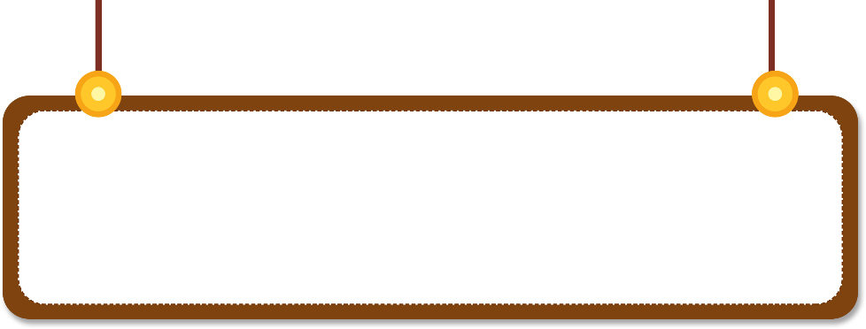
Liên hệ bản thân
- Chúng ta không được xả rác bừa bãi.
- Chúng ta cần có những việc làm thiết thực để góp phần bảo vệ môi trường.

Slide 25
Luyện tập

Slide 26
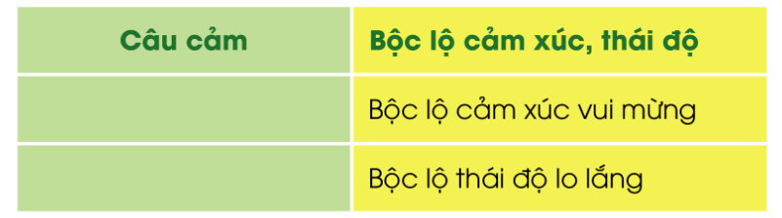
1. Tìm 2 câu cảm trong bài đọc. Xếp mỗi câu vào ô thích hợp trong bảng dưới đây:

Slide 29
1. Tìm 2 câu cảm trong bài đọc. Xếp mỗi câu vào ô thích hợp trong bảng dưới đây:
“Cứu tinh đây rồi!”
“Không thể loanh quanh mãi thế này!”

Slide 30

2. Đặt câu:
a) Nói lời của ông Biển cảm ơn các bạn nhỏ nhặt rác.
b) Nói lời của ông Biển khuyên mọi người không xả rác bừa bãi.
Ông cảm ơn các cháu nhé!
Mọi người đừng xả rác xuống biển nhé!

Slide 31


